Slide 1

加入复制机制的LSTM用于图像描述
Incorporating Copying Mechanism in Image Captioning
for Learning Novel Objects( arXiv:1710.02534)
CVPR 2017
报告人：曹成龙 部门：情境感知计算

Slide 2
主要内 容
01
02
03
04
引言
模型
实验
总结

Slide 3

01
引言

Slide 4



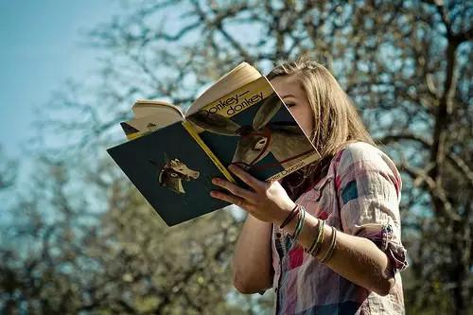


1.问题定义
学霸妹子在看书
图像描述
一个金色头发的女子在看书
文本

Slide 5

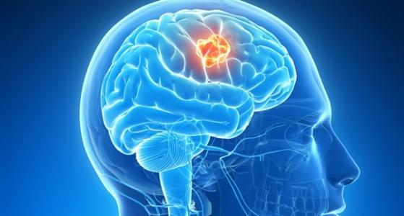

2.怎么做
描述
概率
MAX P(描述|图片)

Slide 6
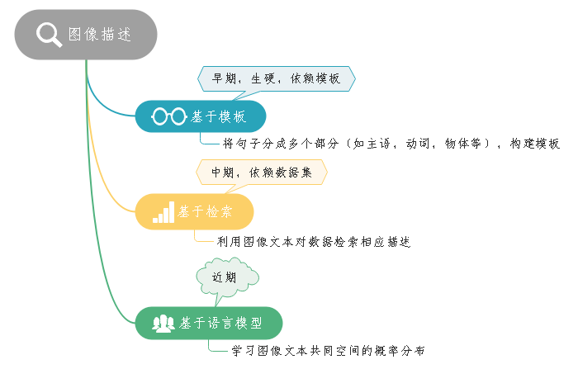
3.都咋做滴？

Slide 7
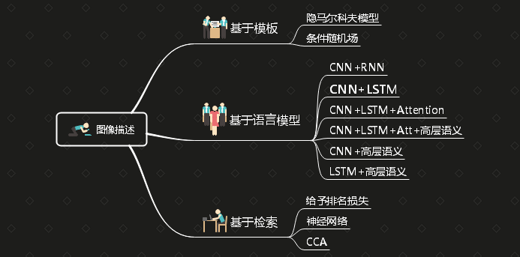
3.都咋做滴？

Slide 8
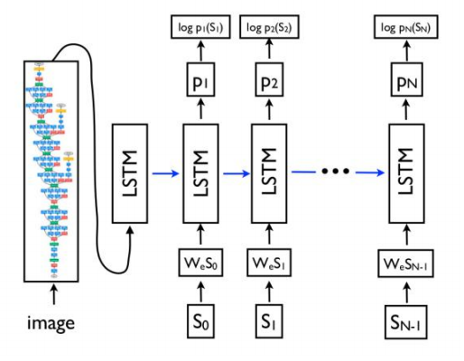
4.基于语言模型
图像
注意力
编码器
CNN
高层语义
解码器
LSTM
文本

Slide 9
5.问题
图像描述数据集获取花费代价很大，需要众包人工标注。
前提
数据集含有物体种类少，如只含基本事物（人、狗、猫）。
问题
对于没有出现在数据集的“新”事物，描述结果很差。
结果

Slide 10

5.心路历程
怎么办
缺啥
有啥
描述新物体的图像文本对
调和互补？
含有很多物体及其标签的庞大数据集(如Image Net)

Slide 11
3.模型概括
文章提出一种带有复制机制的LSTM进行图像描述，它能够从新物体中
选择合适的词放在描述的合适位置。从而加强对新物体的描述。
图像
使用额外的视觉数据集
使用额外数据集训练对新物体的分类器
在解码器上加入复制机制进行描述的生成
编码器
复制机制
解码器
文本

Slide 12
02
模型

Slide 13


1.架构
模型
单词$w_{t}$
图像
LSTM
物体探测器
物体词汇表
复制层
单词$w_{t+1}$

Slide 14
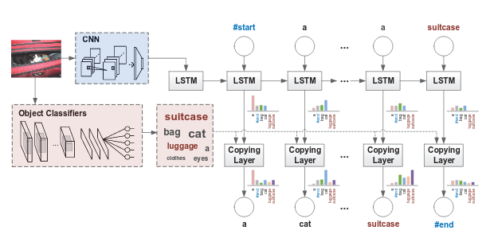
1.架构
模型展开

Slide 15
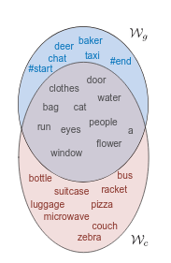

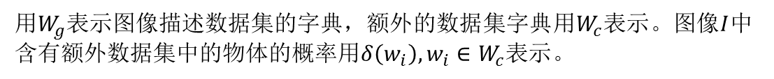
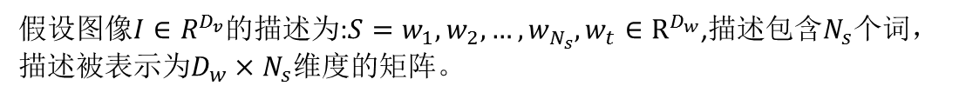
2.符号约定
假设图像$I∈R^{D_{v}}$的描述为:$S=w_{1},w_{2},…,w_{N_{s}},w_{t}∈R^{D_{w}}$,描述包含$N_{s}$个词，
描述被表示为$D_{w}×N_{s}$维度的矩阵。
用$W_{g}$表示图像描述数据集的字典，额外的数据集字典用$W_{c}$表示。图像$I$中
含有额外数据集中的物体的概率$用δ\left(w_{i}\right),w_{i}∈W_{c}$表示。
$W_{g}$和$W_{c}$两种字典可能的关系如右图：

Slide 16
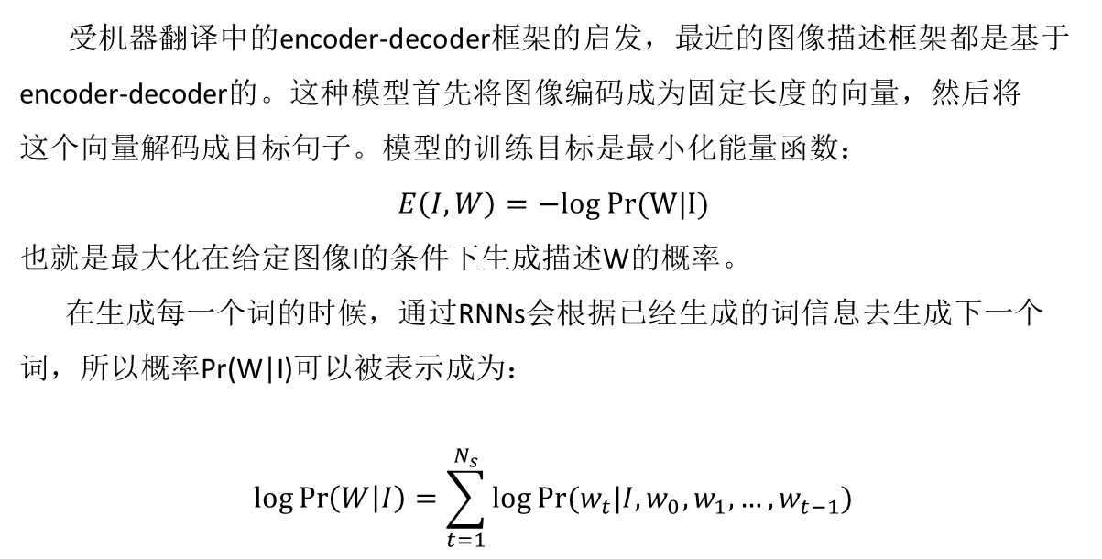
3.基于语言模型
文章模型基于encoder-decoder模型
受机器翻译中的encoder-decoder框架的启发，最近的图像描述框架都是基于
encoder-decoder的。这种模型首先将图像编码成为固定长度的向量，然后将
这个向量解码成目标句子。模型的训练目标是最小化能量函数：
$$E\left(I,W\right)=−log Pr(W|I)$$
也就是最大化在给定图像I的条件下生成描述W的概率。
在生成每一个词的时候，通过RNNs会根据已经生成的词信息去生成下一个
词，所以概率Pr(W|I)可以被表示成为：
$$\log{\operatorname{Pr}\left(W | I\right)=\sum_{t=1}^{N_{s}}{\log{Pr⁡(w_{t}|I,w_{0},w_{1},…,w_{t−1})}}}$$

Slide 17
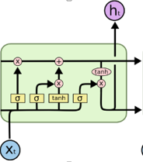





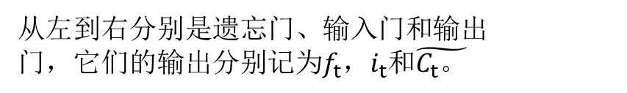



4.LSTM
两个状态：
隐藏状态$h_{t}$和细胞状态$C_{t}$
三个门（图中$σ符号$）：
$$C_{t−1}$$
$$C_{t}$$
从左到右分别是遗忘门、输入门和输出
门，它们的输出分别记为$f_{t}，i_{t}和\tilde{C_{t}。}$
$$h_{t−1}$$
$$h_{t}$$

Slide 18


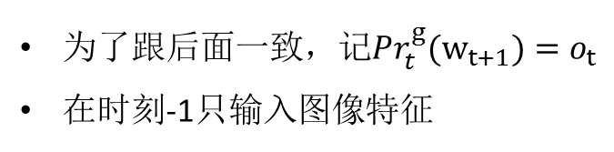
4.LSTM
更新状态：
$$C_{t−1}$$
$$C_{t}$$
输出：
$$h_{t−1}$$
$$h_{t}$$
为了跟后面一致，记${{Pr}_{t}^{g}(w_{t+1})=o}_{t}$
在时刻-1只输入图像特征

Slide 19
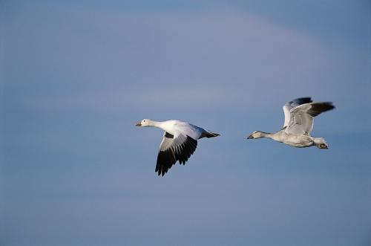
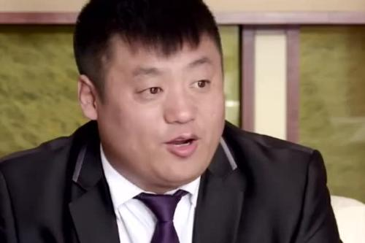
4.复制机制
人类在组织语言时通过从记忆中找到某个词直接放入到语句中。
复制机制使得在每次产生下一个词的时候不一定是由前面的词
预测得到，也可以直接从外部字典复制过来。
一只大雁前面飞呀飞
大雁
记忆

Slide 20


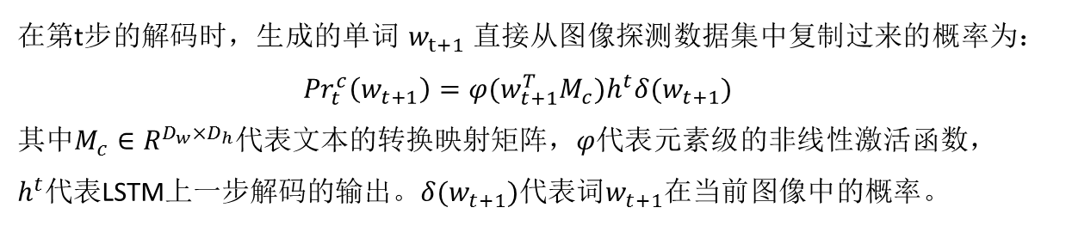
4.复制机制
在第t步的解码时，生成的单词$w_{t+1}$直接从图像探测数据集中复制过来的概率为：
$${Pr}_{t}^{c}\left(w_{t+1}\right)=φ(w_{t+1}^{T}M_{c})h^{t}δ(w_{t+1})$$
其中$M_{c}∈R^{D_{w}×D_{h}}$代表文本的转换映射矩阵，$φ$代表元素级的非线性激活函数，$h^{t}$代表LSTM上一步解码的输出。$δ(w_{t+1})$代表词$w_{t+1}$在当前图像中的概率。
单词$w_{t}$
图像
LSTM
物体探测器
物体词汇表
复制层
单词$w_{t+1}$

Slide 21
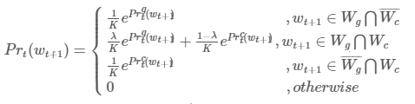
4.复制机制
对于第t步的解码过程，得到单词$w_{t+1}$的概率为：
其中λ代表复制机制和LSTM预测结果对下一次生成起作用的调节比重，K代表
softmax的归一化项，${Pr}_{t}^{c}(w_{t+1})$ 代表LSTM生成词$w_{t+1}$的概率。

Slide 22
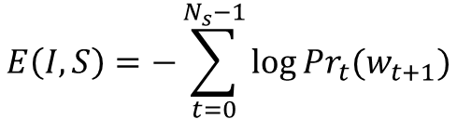
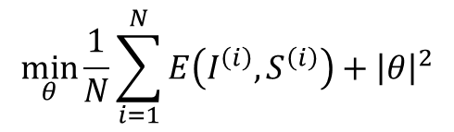
5.目标函数
损失函数表示为：
$$E\left(I,S\right)=−\sum_{t=0}^{N_{s}−1}{\log{{Pr}_{t}(w_{t+1})}}$$
N表示训练集中的图像文本对数目，则要解决的问题可以总结为以下最优化问题：
$$\min_{θ}{\frac{1}{N}}\sum_{i=1}^{N}{E\left(I^{\left(i\right)},S^{\left(i\right)}\right)+{\left|θ\right|}^{2}}$$

Slide 23
03
实验

Slide 24
1.数据集
使用两个数据集，一个是图像文本对数据集MSCOCO，另一个是图像分类数
据集ImageNet
Held-out MSCOCO
留下不含bottle，bus，couch，microwave，pizza，racket， suitcase和zebra八种物体的数据。每张图片有五句描述。
ImageNet
挑选出物体不在MSCOCO数据集中出现的图像进行训练，ImageNet数据集用来训练物体探测器。

Slide 25
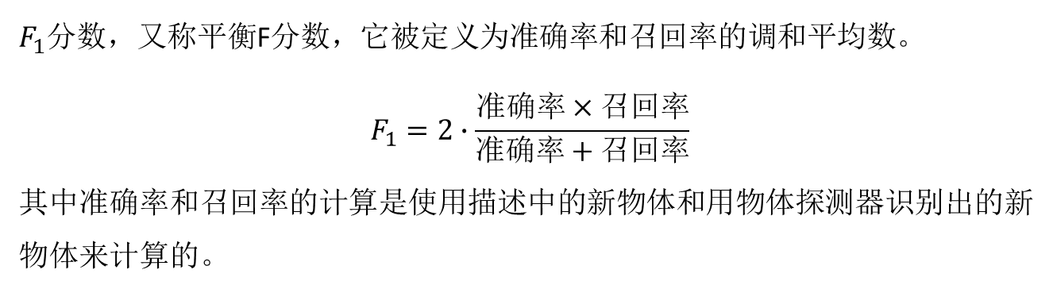
2.评价标准
F1分数
$F_{1}$分数，又称平衡F分数，它被定义为准确率和召回率的调和平均数。
$$F_{1}=2∙\frac{准确率×召回率}{准确率+召回率}$$
其中准确率和召回率的计算是使用描述中的新物体和用物体探测器识别出的新
物体来计算的。

Slide 26
2.评价标准
METEOR评价
机器翻译中的一个评价标准。
对于生成描述W和人工描述U两个句子，首先将他们中的每个词一一对应起来。
对应过程如下：
首先写出所有可能的对应。
使用下面三种规则得到对应：
精确对应：两个词完全对应
转换对应：经过转换可以对应，如”com-puters”和”computers”
以及 “comp-uter”的对应
3. 同义对应：同义词对应
(使用这三种对应的顺序不同会使得结果不同)
通过上面的步骤可以得到对应的集合，取能够使得W和U每个词都对
应起来的最大集合为最终对应集合。

Slide 27
2.评价标准
METEOR评价
如果最大对应集合有多个，该怎么办？
取含有“交叉数”最少的集合。
交叉数：
三生三世 很 受 大家 喜欢
我 喜欢 看 三生三世
如图，喜欢和三生三世的对应就
形成了一个交叉

Slide 28
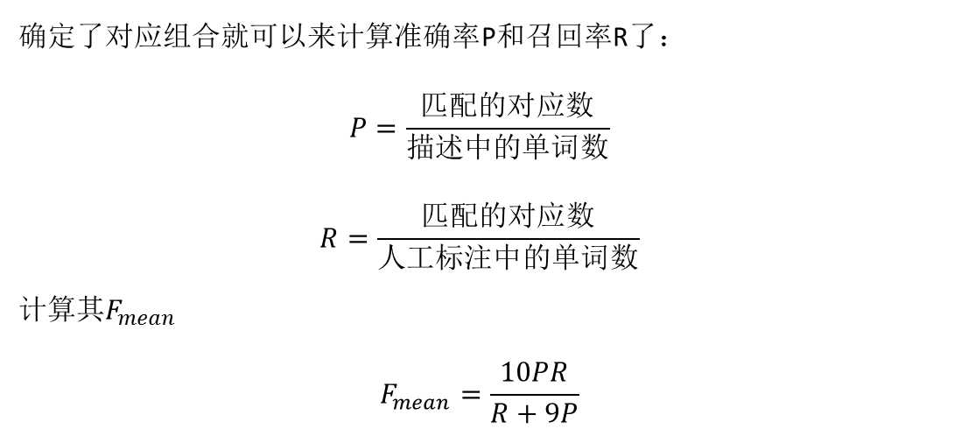
2.评价标准
METEOR评价
确定了对应组合就可以来计算准确率P和召回率R了：
$$P=\frac{匹配的对应数}{描述中的单词数}$$
$$R=\frac{匹配的对应数}{人工标注中的单词数}$$
计算其$F_{mean}$
$$F_{mean}=\frac{10PR}{R+9P}$$

Slide 29
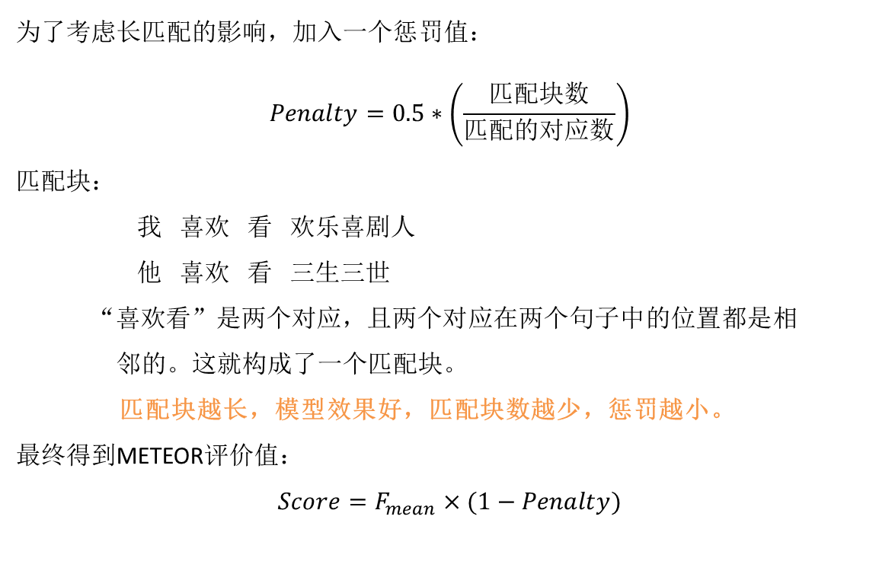
2.评价标准
为了考虑长匹配的影响，加入一个惩罚值：
$$Penalty=0.5∗\left(\frac{匹配块数}{匹配的对应数}\right)$$
匹配块：
我 喜欢 看 欢乐喜剧人
他 喜欢 看 三生三世
“喜欢看”是两个对应，且两个对应在两个句子中的位置都是相 邻的。这就构成了一个匹配块。
匹配块越长，模型效果好，匹配块数越少，惩罚越小。
最终得到METEOR评价值：
$$Score=F_{mean}×(1−Penalty)$$

Slide 30
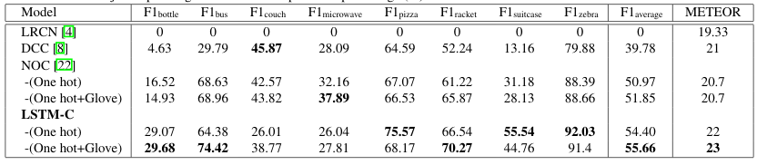
3.结果分析
分析可以得出，文章提出的模型超过其他模型，除了couch和microwave，因为这两种东西在物体探测器中不容易判别，所以效果不好。

Slide 31
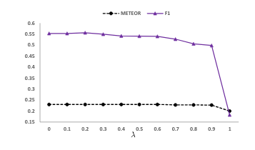

4.$λ$的分析
在0~0.6很平稳，在0.2时达到最大，大于0.6时下降很快，说明文章提出的复制机制起到了作用。

Slide 32
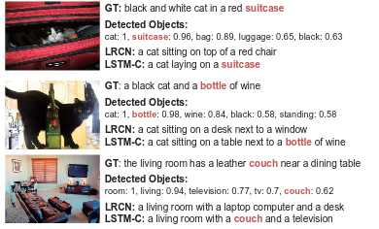
5.模型效果

Slide 33
04
总结

Slide 34
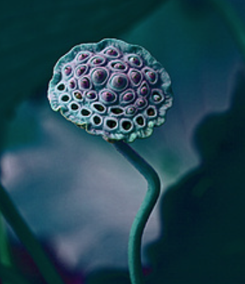
1.总结
提出了加入复制机制的LSTM图像描述模型，很简单的在LSTM上加入了一层复制层，却提高了模型的效果
通过使用外部数据集，训练物体探测器，使得模型 对新物体的描述效果增强。

Slide 35
感谢您的观看
CONCISE LITTLE FRESH ACADEMIC REPORT PPT
报告人：曹成龙 部门：情景感知计算

